Slide 1


Tutoriel pour entrainer un modèle Yolo
Par Antoine Lecroart

Slide 2
Introduction
Ce tutoriel a pour but d'aider à entrainer un modèle Yolo.
Ce processus est assez facile (comparé à d'autres manières d'utiliser de l'IA) mais il reste long et impardonnable avec les erreurs.
C'est pour cela que je recommande de me demander mon aide et approbation à chaque étape (au moins pour la première fois). Cela évitera beaucoup de prise de tête ou d'heures de travail qui tombent à l'eau à la fin...
Je ne serais pas dérangé ou ennuyé par vos questions, vraiment n'hésitez pas !
Tel : 06 95 98 52 17
Mail : antoinelecroart@gmail.com OU antoine.lecroart@neuf.fr
Discord : Le Bon Cassoulet#5022
Bon courage !

Slide 3
Sommaire
Labellisation des images
Préparation des données
Entrainement
Utilisation du modèle

Slide 4
Labellisation des images
Pour entrainer l'IA, il est nécessaire de lui donner un jeu de données où les objets à détecter (ici des cellules) sont encadrés.
Afin d'obtenir des résultats convenables, il faut plus de 10 000 cellules encadrées dans des milieux variés (avec ou sans billes, crachat ou milieu "propre", culot et surnageant ...)
Des images de ces milieux sans cellules seront aussi utiles, mais pas nécessaires.
Pour labelliser les cellules, plusieurs outils existent. Ici nous verront comment utiliser CVAT et LabelMe.
CVAT est pratique car en ligne, mais il y a beaucoup de latence quand on dépasse 300 rectangles par image. LabelMe doit être téléchargé mais il est plus rapide à utiliser. Je recommande cette option.

Slide 5
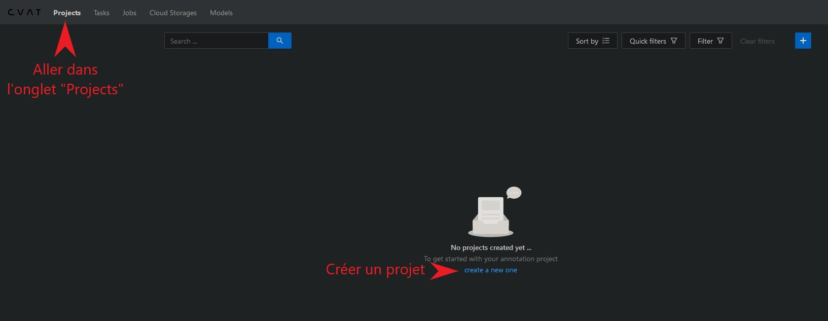
Labellisation des images 1.1 CVAT
Aller le site et cliquer sur "Start using CVAT" & créer un compte
1
2

Slide 6
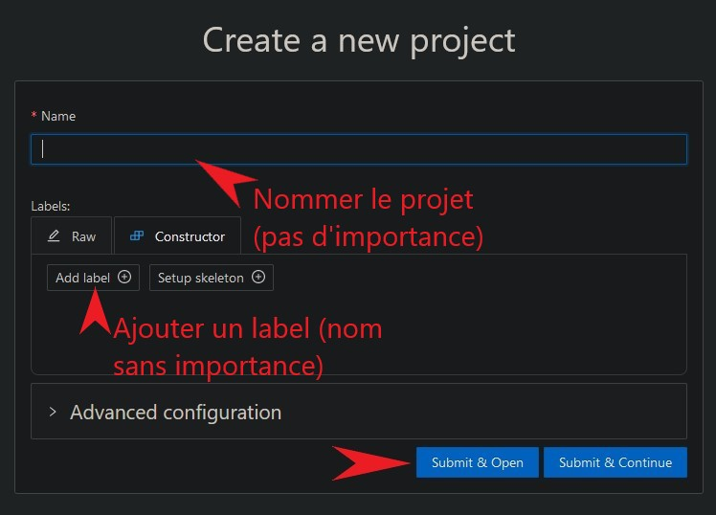
Labellisation des images 1.1 CVAT
1
2
3

Slide 7
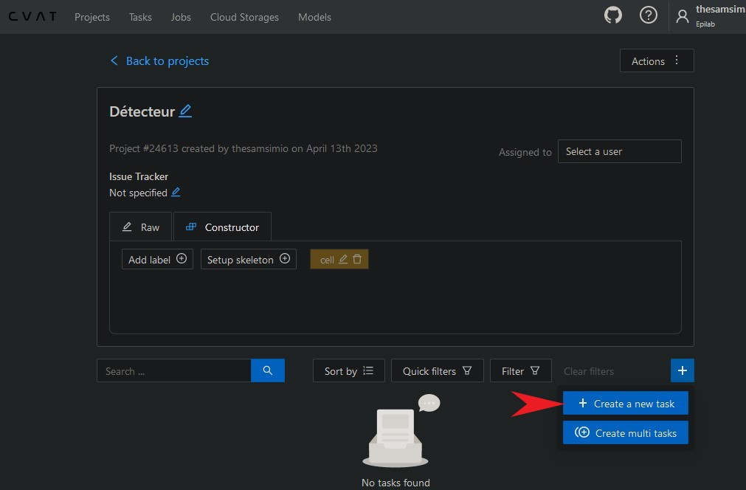
Labellisation des images 1.1 CVAT

Slide 8
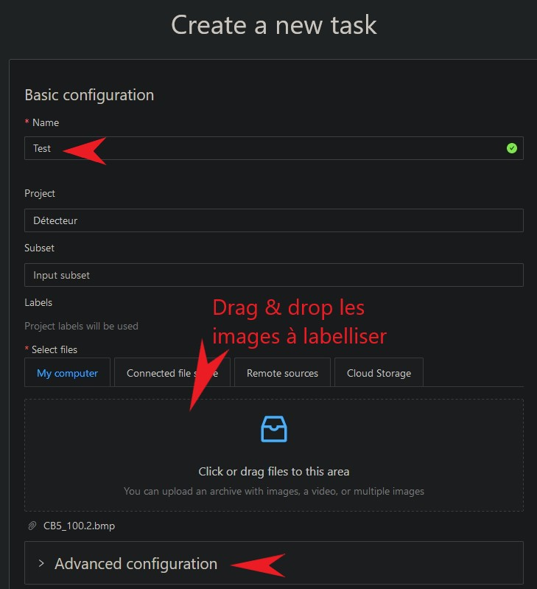
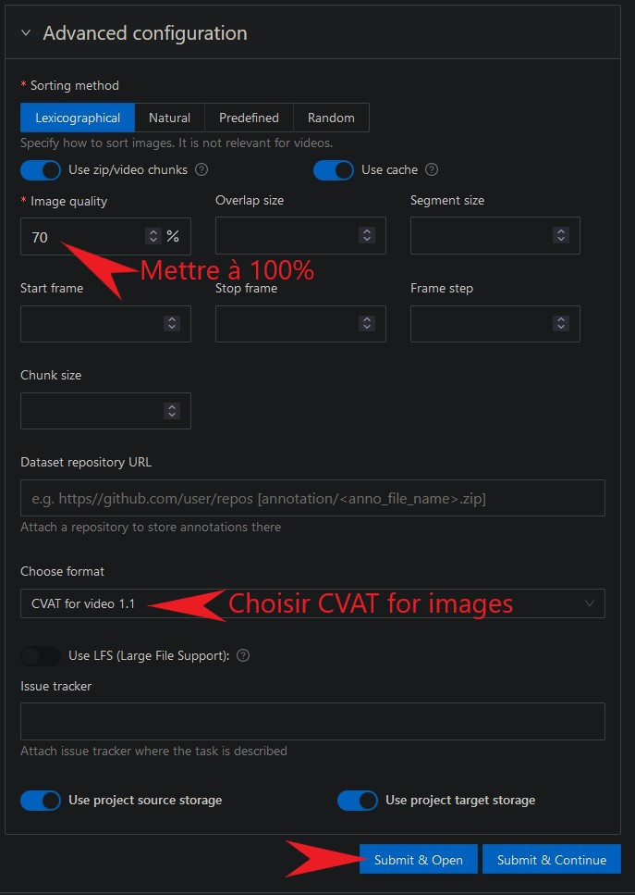
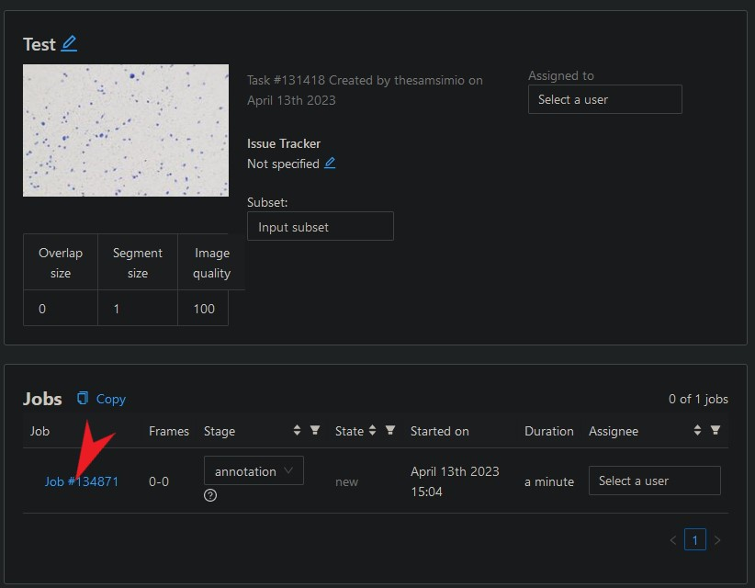
Labellisation des images 1.1 CVAT
1
4
2
5
7
3
6

Slide 9
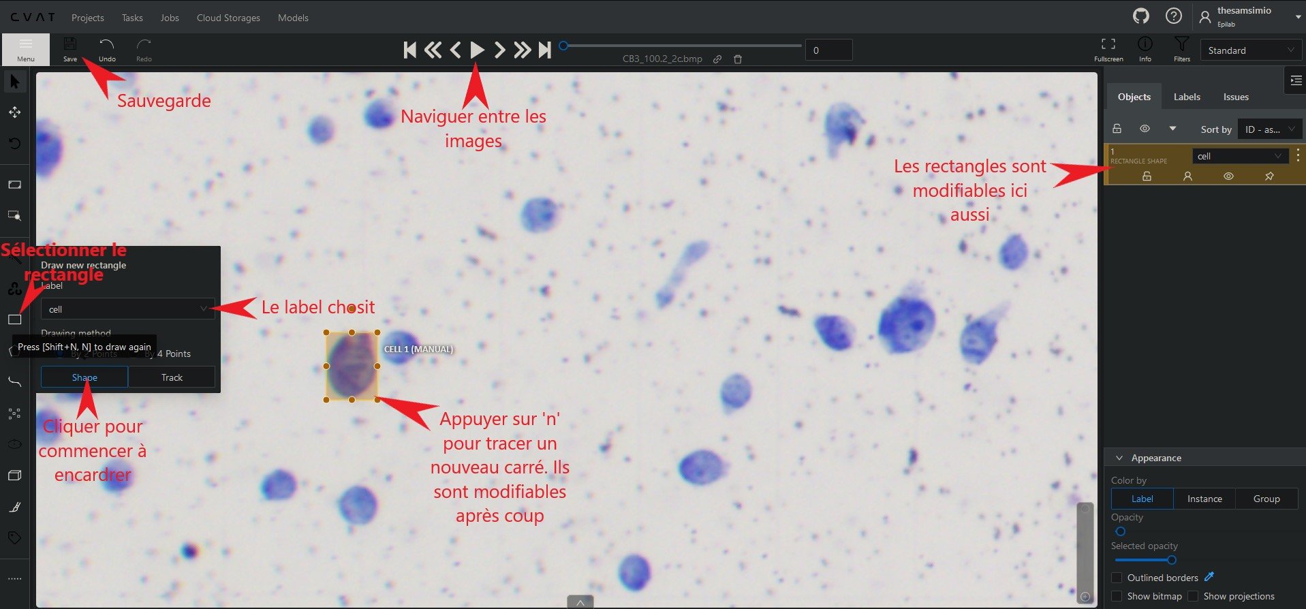
Labellisation des images 1.1 CVAT
5
4
1
2
3

Slide 10
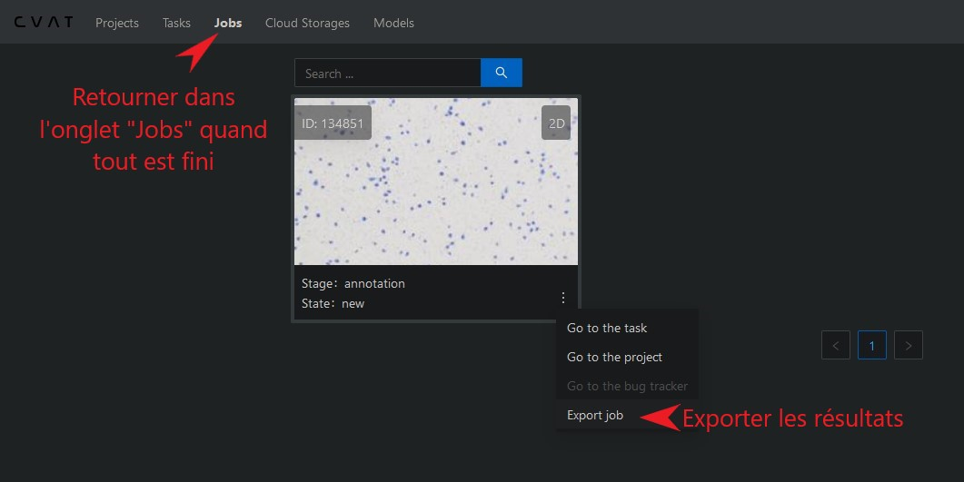
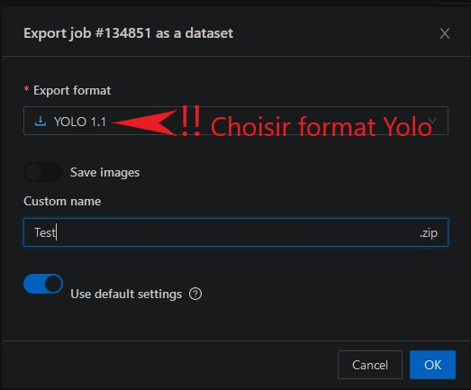
Labellisation des images 1.1 CVAT
1
3
4
2
5
Dans le zip téléchargé, uniquement le contenu du dossier "obj_train_data" nous intéresse. Il doit y avoir autant de .txt que d'images. Ces .txt portent le même nom que leur image associée.

Slide 11
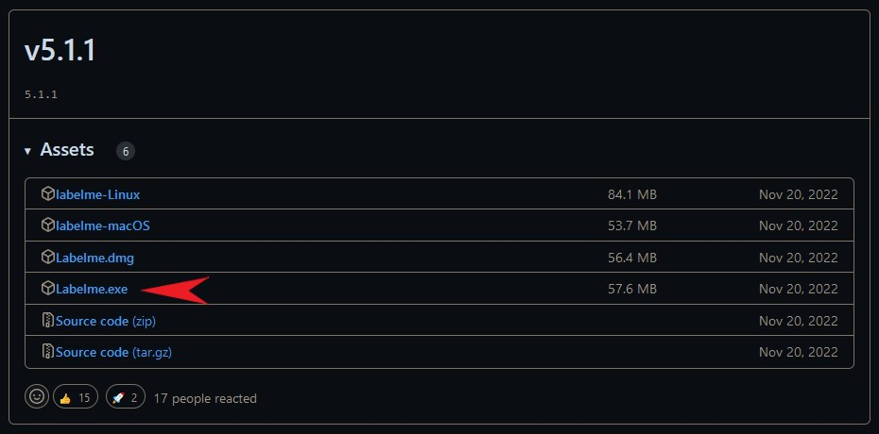
Labellisation des images 1.2 LabelMe
Aller sur le GitHub (lien dans le titre) et télécharger la version 5.11 standalone.

Slide 12
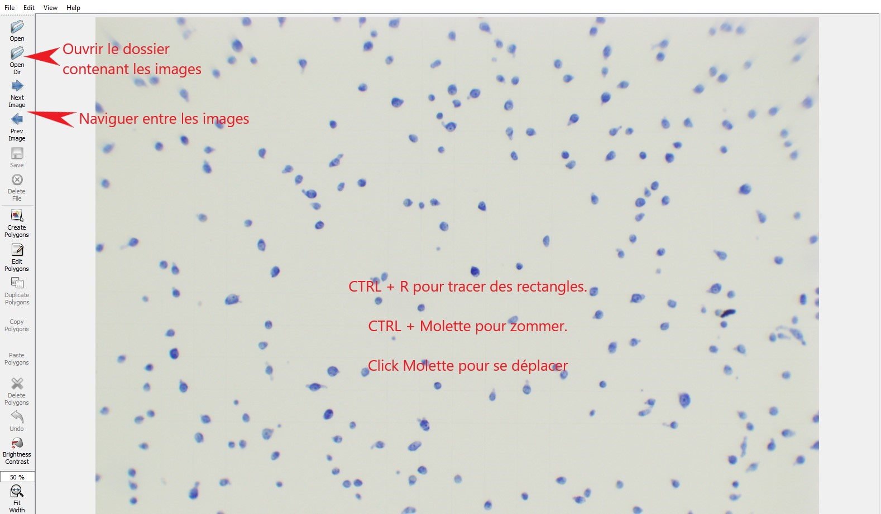
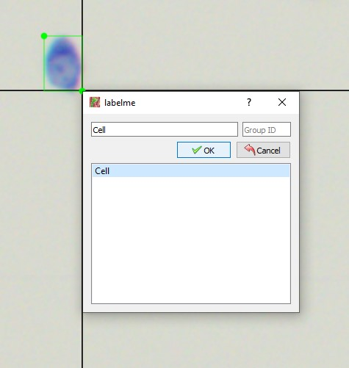
Labellisation des images 1.2 LabelMe
1
5
3
4 Sauvegarder l'image annoté
2

Slide 13
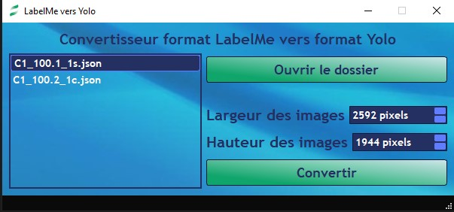
Labellisation des images 1.2 LabelMe
Une fois les images labellisées, executer le mini-programme "LabelMe_2_Yolo.exe".
Ouvrir le dossier où se trouvent les fichiers '.json' crées par LabelMe.
Vérifier que la taille des images correspond aux champs.
Cliquer sur convertir, le processus prend quelques secondes.
Un dossier "Yolo_labels" est créé contenant les .txt .
Il doit y avoir autant de .txt que d'images. Ces .txt portent le même nom que leur image associée.

Slide 14
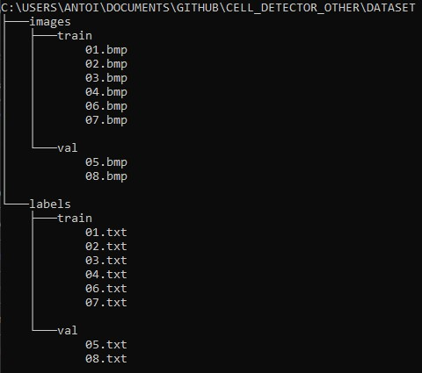
2. Préparation des données
Maintenant, il faut organiser ces données dans un dossier qu'on nommera 'dataset'.
Dans 'dataset' il faut un dossier 'images' et un dossier 'labels'.
Dans chacun de ces dossiers, il faut deux sous-dossiers: 'train' et 'val'.
'train' contient les données sur lesquelles l'IA va s'entrainer.
'val' contient les données sur lesquelles l'IA va tester ses résultats au fur et à mesure de l'entrainement.
'val' doit contenir 5 à 20% des données totales.
Il est impératif de respecter arborescence ci-contre.
Chaque image doit avoir son .txt dans le dossier 'labels',
ayant le même nom et se trouvant dans le même sous-dossier.
Une fois le dossier 'dataset' créé, on peut passer à l'entrainement.

Slide 15
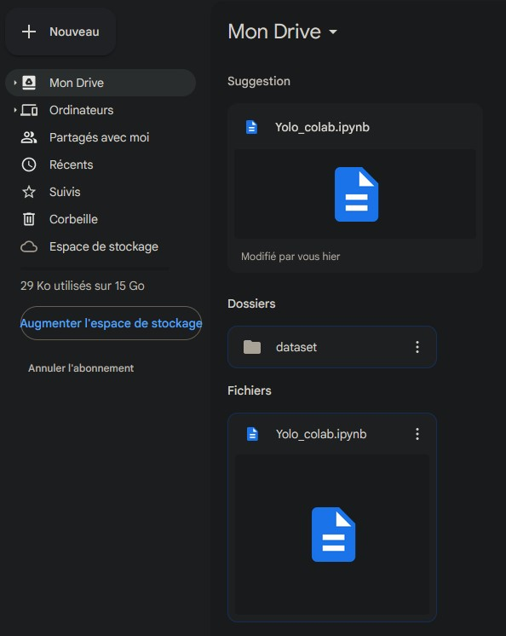
3. Entrainement (sur Google Colaboratory)
Utiliser le compte google créé à cet effet.
Email : antoinelecroart.colab@gmail.com
Mdp : Nbv751gfd
Aller sur Google Drive, un Jupyter Notebook est déjà présent.
Importer le dossier dataset précédemment créé.
Double cliquer le 'Yolo_colab.ipynb', cela devrait l'ouvrir sur Colab.

Slide 16
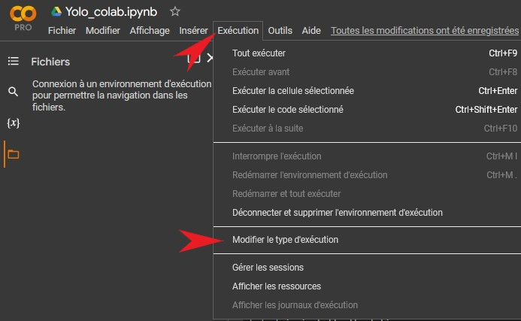
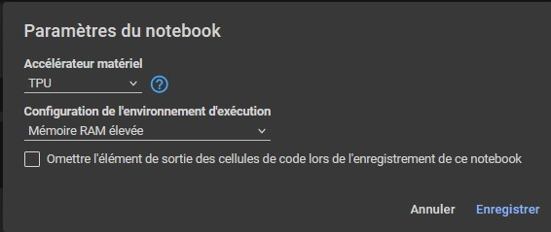
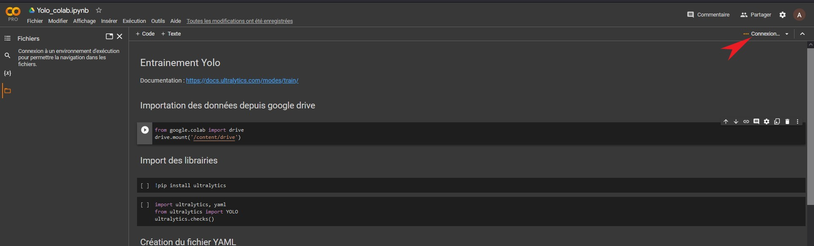
3. Entrainement (sur Google Colaboratory)
Sur Colab, il faudra se connecter à un environnement d'exécution. Le meilleur compromis capacité / consommation est le TPU avec mémoire RAM élevée, mais l'on peut choisir d'autres types d'exécution.
Puis, se connecter à l'environnement choisi en haut à droite. Les unités de calcul corespondent au 'crédit' restant. L'abonnement mensuel à 11€ donne accès à 100 unités de calcul qui expirent au bout de 90 jours (achetées le 18 mars).
Il suffit maintenant d'exécuter chaque cellule de code (voir commentaires dans le code).

Slide 17
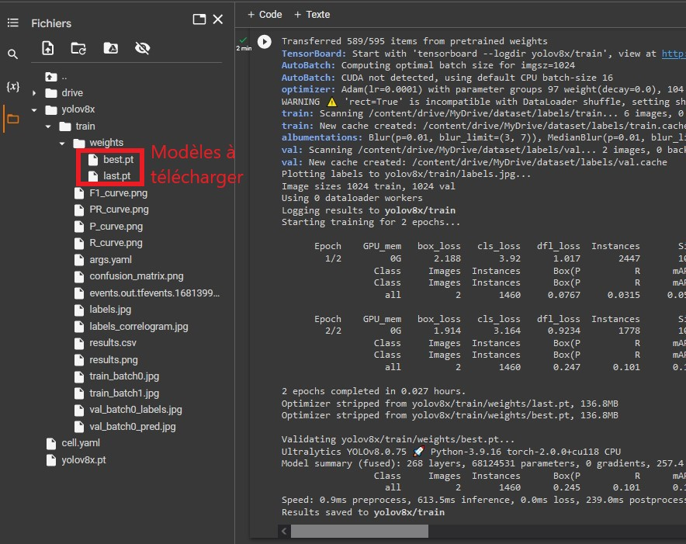
4. Utilisation du modèle
Une fois l'entrainement terminé, il devrait y avoir un dossier 'yolov8x' contenant un ou plusieurs (si plusieurs entrainements) dossiers 'train'.
Ce dossier contient des informations sur le déroulement de l'entrainement, ainsi que le 'meilleur' modèle et le dernier modèle (celui entrainé sur la dernière epoch).
Il faudra tester ces deux modèles. Parfois le 'best' n'est pas le meilleur des deux (si c'est le cas, c'est un signe qu'il faut augmenter le nombre d'epoch).
! Attention ! : Le dossier créé après l'entrainement n'est pas sauvegardé sur Google Drive. Il disparaitra à la fermeture de Colab (je conseille de le télécharger).

Slide 18
4. Utilisation du modèle
Après avoir télécharger les 2 modèles, il faudra les tester dans le programme.
Pour ce faire:
Se rendre à l'emplacement d'installation du logiciel.
Ouvrir le dossier 'Assets'.
Renommer 'best.pt' ou 'last.pt' en 'model.pt' et remplacer celui déjà présent.
Lancer le programme et tester le nouveau modèle.
Il est maintenant important de voir là où le modèle échoue. Si par exemple il ne détecte pas bien les cellules trop petites ou trop flous, il faudra ajouter plus de données en comportant et refaire un entrainement.

